Slide 1

«
Le harcèlement en milieu scolaire
Rambouillet
Laurent BOIREAU
Proviseur vie scolaire des Yvelines

Slide 2
Les enjeux
Pourquoi agir sur le climat scolaire ?
Pour améliorer la réussite scolaire et réduire les inégalités
Un bon climat scolaire augmente les résultats scolaires, indépendamment
des facteurs socio-économiques initiaux
Pour faire baisser la victimation
Le lien indiscutable entre « climat scolaire », qualité des apprentissages, réussite scolaire et victimation dans l’EPLE est largement établi par la recherche et par PISA
Pour améliorer le bien-être des élèves et des enseignants : un climat
scolaire serein permet de réduire le stress, d’éviter l’isolement.
En d’autres termes, les résultats d’un climat scolaire positif sont :
- l’amélioration des résultats scolaires,
- la diminution notable du harcèlement,
- la diminution des problèmes de discipline,
- la diminution des inégalités, des problèmes psycho-sociaux et émotionnels,
- une plus grande stabilité des équipes.

Slide 3
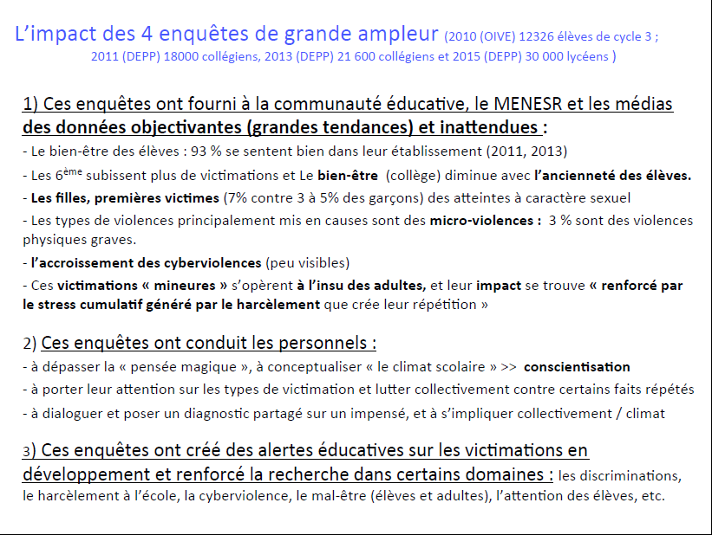

Slide 4
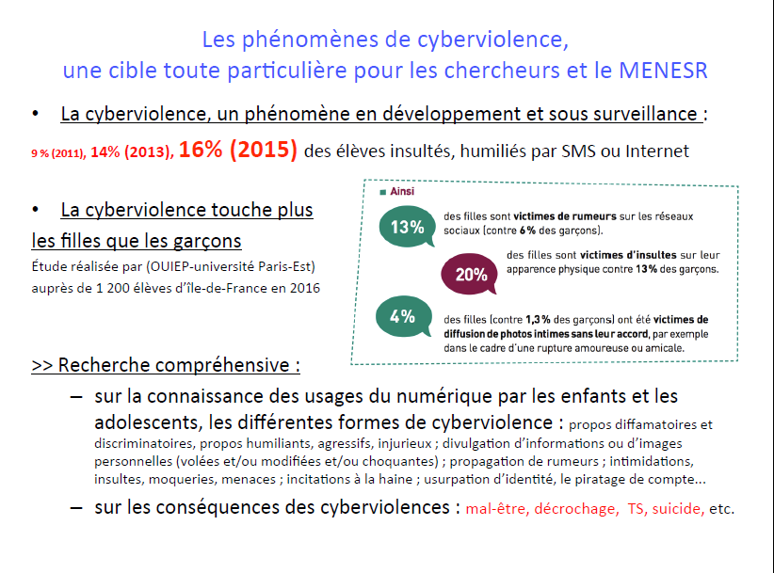

Slide 5
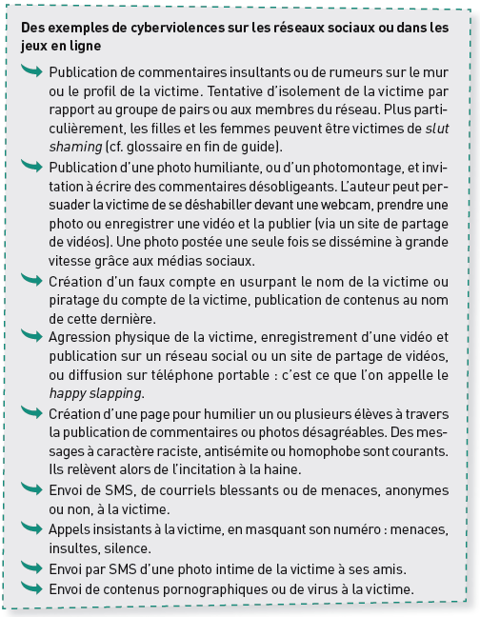

Slide 6
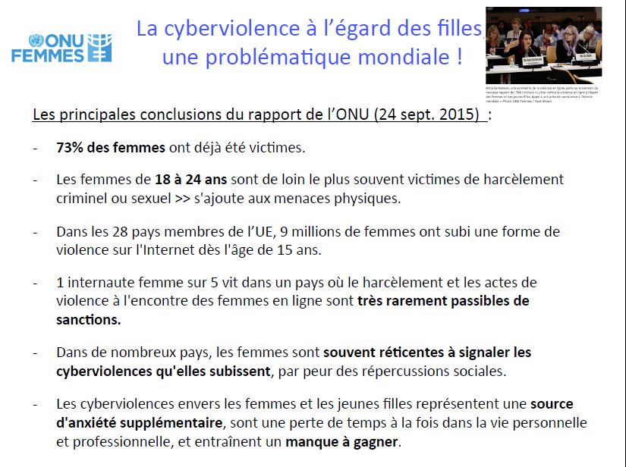

Slide 7
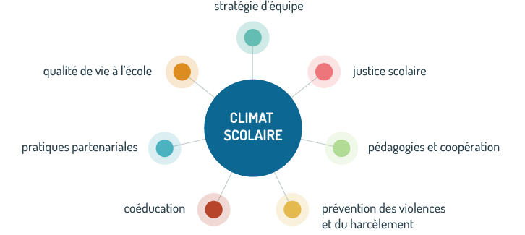
Une méthode systémique : les composantes du climat scolaire
Notes:
Le climat scolaire relève de sept facteurs interdépendants sur lesquels il est possible d’agir.
les stratégies d’équipe : Une stratégie d’équipe c’est l’attention portée à l’accueil, l’accompagnement, la mutualisation pluri-professionnelle, la cohérence et la cohésion, la parole d’acteurs, le bien être des personnels : ex : la dynamique pour briser la solitude dans la classe
les pédagogies coopératives : les stratégies pédagogiques en faveur de l’engagement et de la motivation des élèves : stratégies pédagogiques pour un climat serein s’appuient sur la coopération entre élèves, la motivation, l’engagement, la parole de l’élève et les élèves acteurs.
la justice scolaire : un cadre et des règles explicites et explicitées : Un sentiment de justice améliore les contextes d’apprentissage des élèves et les conditions d'exercice des personnels de l'Education nationale. Il favorise aussi la collaboration positive avec les familles et les partenaires. C'est ce qui va aider les élèves à comprendre le sens des règles, des droits, des devoirs et à acquérir les compétences sociales nécessaires pour un comportement juste avec autrui, respectueux, responsable et citoyen.
la prévention des violences et du harcèlement : un plan de prévention à l’école prend en compte : le harcèlement, la lutte contre toute forme de discrimination, la gestion de crise dans la classe et dans l’école.
la coéducation : avec les familles : Une coéducation réussie avec les familles, c’est l’attention portée à l’accueil, à la communication, à la parole des parents.
les pratiques partenariales : Les pratiques partenariales s’appuient sur l’ensemble de la communauté éducative, les collectivités territoriales et les associations. Un lien fonctionnel clair à partir de projets d’actions évalués fondés par exemple sur des chartes.
- la qualité de vie à l’école : organiser le temps et l’espace : La qualité de vie à l’école, c’est l’attention portée à la qualité des temps, des espaces, à la convivialité scolaire et au bien être.

Slide 8
PREVENTION ET LUTTE CONTRE LE HARCELEMENT – Yvelines
Traitement des situations
CESC départemental
Cellule de traitement
Cellule de veille Eple / ou pole ressource
Protocole de lutte contre le harcèlement
Plan de prévention
Stratégies d’équipes
*Formation de pôles
Coéducation
Partenariat
Développement des partenariats
3 Référents départementaux
PVS-CTAS-CAAEE
Agir sur le harcèlement pour améliorer le climat scolaire
Traitement des situations complexes
Suivi dans la durée, déplacement CAAEE EMS sur les situations compliquées
Qualité de vie à l’école
Justice scolaire
Elèves acteurs de la prévention
Formation des ambassadeurs

Slide 9
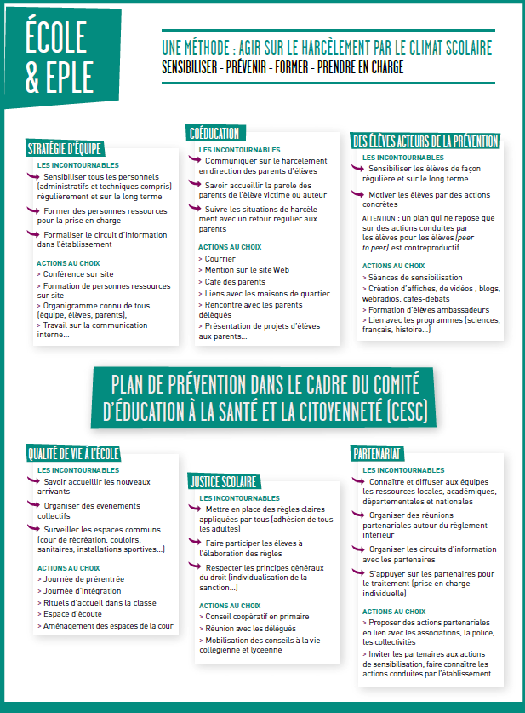

Slide 11
Point 4 de la Réforme – Améliorer le climat scolaire (enquêtes locales de victimation cycle 3 pour 1er degre, prévisionnel printemps 2017)
AMÉLIORER LE CLIMAT SCOLAIRE
Agir sur le climat scolaire permet de diminuer de façon très importante les phénomènes de violences, améliore la réussite dans les apprentissages de tous les élèves, contrecarre les inégalités scolaires.
Le travail important pour l’amélioration du climat scolaire entrepris par la délégation ministérielle chargée de la prévention et de la lutte contre les violences en milieu scolaire, sera poursuivi autour de trois axes : mesurer, accompagner, former et étayer.
MESURER LE CLIMAT SCOLAIRE
Les enquêtes locales de climat scolaire à la demande des collèges seront généralisées pour développer des actions locales ciblées, au plus près des personnels et des élèves et restaurer, si besoin, le sentiment d’appartenance et de sécurité.
ACCOMPAGNER
Les collèges qui en ont besoin bénéficient du soutien, de l’accompagnement et de l’expertise des proviseurs vie scolaire, des inspecteurs établissements et vie scolaire, et, lorsque nécessaire, des équipes mobiles de sécurité.
FORMER et ETAYER
Un guide national « Agir sur le climat scolaire au collège » et un site Web national collaboratif
www.reseau-canope.fr/climatscolaire invitent les équipes des établissements, les élèves, les parents à s’engager comme acteurs du climat scolaire. Le dispositif national de formation de grande ampleur depuis deux ans, décliné dans les projets académiques et dans les plans académiques de formation qui a permis de toucher plus de 45 000 personnes, sera poursuivi.

Slide 12
Les enquêtes locales de climat scolaire (ELCS)
Le diagnostic local de climat scolaire : un outil au service de l’amélioration du climat scolaire
Le diagnostic local de climat scolaire n’est pas un outil d’évaluation externe. C’est une démarche volontaire de tous les acteurs d’un établissement qui sont prêts à s’engager dans des projets à court ou moyen terme pour mettre en œuvre les enseignements tirés des résultats des questionnaires-élèves et des questionnaires-personnels de l’établissement.
Le diagnostique local de climat scolaire est un outil de pilotage : sa finalité est de développer et de préciser les connaissances sur l’étendue, la nature et les contextes de la violence en établissement. C’est en cela qu’il constitue un levier précieux pour agir sur le climat scolaire.
Il permet de mesurer la fréquence des atteintes subies et le sentiment d’insécurité. Il dégage, au plus près des acteurs de la communauté éducative, les zones de force et de faiblesse dans l’établissement. Il est anonyme, confidentiel, et ses résultats sont uniquement destinés à l’établissement.

Slide 13
Focus sur le harcèlement
Une vidéo…..

Slide 14
La politique nationale
2012 : 1ère campagne de lutte contre le harcèlement à l’école fait connaître ce fléau au grand public
• Mise en place des référents "harcèlement"
• N° vert 3020 "Stop harcèlement" (plateforme nationale d’écoute et de conseil)
• Création du site Internet "Agir contre le harcèlement" devenu NAH
• Création de différents supports pédagogiques et fiches pour le grand public
• Création de la délégation ministérielle en charge de la prévention et de la lutte contre les violences en milieu scolaire (Eric Debarbieux puis André Canvel)
Depuis 2013 Une politique publique volontariste
• La lutte contre le harcèlement est une priorité de la politique publique de lutte contre les violences en milieu scolaire et se traduit par le renforcement d’actions coordonnées pour mobiliser conjointement les personnels, les élèves et les parents
• Elle est inscrite dans la la loi d’orientation et de programmation pour la refondation de l’École de la République (8 juillet 2013) et dans le Code de l’éducation L 111-1
• Chaque école et EPLE a l’obligation de mettre en place un plan de prévention du harcèlement un protocole de prise en charge
• Le référentiel des compétences professionnelles des métiers du professorat et de l’éducation intègre la prévention et la lutte contre les violences scolaires dont le harcèlement dans leurs missions
• Les nouveaux programmes et EMC abordent le harcèlement et visent à développer les compétences psychosociales des élèves
• Politique publique confortée par la loi du 4 août 2014 article 222-33-2-2 QUI RECONNAIT LE HARCELEMENT MORAL COMME UN DELIT dans le Code Pénal
4 grands axes structurent l’action publique
SENSIBILISER / PREVENIR / FORMER / PRENDRE EN CHARGE

Slide 15

SENSIBILISER
Prix NAH
Toutes les académies
1600 écoles/collèges/lycées
190 000 élèves depuis 2013
Affiches et vidéos  Dynamise la prévention
PREVENIR
Site NAH : 399 000 visiteurs
Facebook : 106 000 abonnés
FORMER
Prioritairement les enseignants
PRENDRE EN CHARGE
Plateforme nationale 3020
sollicitations 
traitements des situations 
fruit de la politique volontariste
DGESCO - Mission ministérielle de prévention et de lutte contre les violences en milieu scolaire

Slide 16
Référents Harcèlement
Pour le département:
  Proviseur Vie Scolaire
    Fait le lien avec les établissements, les IEN, avec la correspondante départementale du C2A2E
  Assistante Sociale conseillère technique
  Infirmière CT
    Fait le lien avec la famille
Pour l’académie:
    le CAAEE peut accompagner les équipes sur le long terme (formations…)
    Au niveau national mission ministérielle
Saisine des référents
  Partage d’informations avec les équipes de l’établissement et de l’école (Equipes de direction / CPE/ Equipe médico -sociale/Directeur/ IEN/ psychologue scolaire) qui sont mobilisées sur cette question au quotidien
  Une réunion bi mensuelle (avec le coordonnateur du CAAEE)
  Présentation éventuelle des situations au pôle élèves départemental
  Rendez-vous avec les familles avec le médecin Conseiller Technique

Slide 17
HARCELEMENTS A L’ECOLE
Définition (Peter Smith, 1973)
Conduite agressive intentionnelle
Qui se répète régulièrement
Engendrant une relation dominant-dominé
Fréquence :
15 à 20% des élèves (1/7 à 1/5) entre 6 et 16 ans, dans tous les pays de l’OCDE (y compris USA, Japon, Australie)
Change de forme avec l’âge

Slide 18
700 600 élèves français, de l'école au lycée, sont victimes de harcèlement* (Chiffres obtenus par les enquêtes et les recherches internationales, projetés sur la population globale d’élèves)
Parmi eux, 383 830 élèves sont victimes d'une forme sévère de harcèlement*. Plus précisément :
12% des écoliers (CE2, CM1, CM2) souffrent de harcèlement, soit 295 600 élèves sur 2 463 065. Et 5 % des élèves subissent un harcèlement sévère, soit 123 000 écoliers de cycle 3. (Enquête réalisée par l’Unicef et l’Observatoire international de la violence à l’école).
10% des collégiens subissent un harcèlement, soit 332 000 élèves sur 3 332 000 collégiens. Et 7% des collégiens sont confrontés à un harcèlement sévère, soit 233 000 élèves. (Enquêtes de la Depp 2011, 2013).
3,4% des lycéens souffrent de harcèlement, soit 73 000 lycéens sur 2 140 900. Et 1,3% des lycéens de harcèlement sévère, soit 27 830 lycéens.
Ces chiffres montrent que les risques de harcèlement sont plus grands en fin d’école primaire et au collège. Au lycée, ils diminuent fortement.
2015/2016 : 104 situations remontées et traitées par les référents départementaux 78

Slide 19
Définition de Dan Olweus, 1990
Un élève est victime de harcèlement lorsqu'il subit, de façon répétitive, des actes négatifs de la part d'un ou plusieurs élèves. Un comportement négatif peut se produire lorsqu’un élève ou un groupe d'élèves inflige un malaise à un autre élève, que ce soit de manière physique (frapper, pousser, frapper du pied, pincer, retenir autrui) ou verbale (menaces, railleries, taquineries et sobriquets). Les actions négatives peuvent également être manifestées sans parole ni contact physique (grimaces, gestes obscènes, ostracisme ou refus d’accéder aux souhaits d’autrui).

Slide 20
HARCELEMENTS A L’ECOLE
Le poids des mots
Harcèlement (de « herser ») ou school-bullying (du néerlandais ancien « boele » , bien-aimé,camarade puis fanfaron, bravache)
(Heinemann, psychiatre suédois, après Lorenz qui a décrit le « mobbing » attaque de la meute, puis Olweus, psychologue norvégien)
Souffre-douleur ou bouc-émissaire (René Girard)

Slide 21
HARCELEMENTS A L’ECOLE
4 grandes catégories
Les brutalités physiques
Les invectives et violences verbales
Les exclusions par rumeur
Le « cyberbullying » ( harcèlement par internet)

Slide 22
HARCELEMENTS A L’ECOLE
Le harcèlement diffère selon le sexe :
Les garçons se battent, les filles font courir des rumeurs et isolent leur « victime »
Le harcèlement diffère selon l’âge :
Violences physiques majoritaires en primaire Violences verbales au collège
Peu de harcèlement « croisé »

Slide 23
HARCELEMENTS A L’ECOLE
Des points communs cependant , chez les garçons comme chez les filles, les grands et les petits, les vexations portent :
sur le poids (50%)
La taille (15%)
Le « look » (12%)
Le patronyme (8%)
L’accent et style langagier (8%)
La couleur de peau, origine ethnique (4%)

Slide 24

Oppression conformiste
Le harcèlement se fonde sur le rejet de la différence et sur la stigmatisation de certaines caractéristiques telles que :
L’apparence physique
Le sexe, l’identité de genre (garçon jugé trop efféminé, fille jugée trop masculine, sexisme), orientation sexuelle ou supposée.
Un handicap
L’appartenance à un groupe social ou culturel particulier
Des centres d’intérêts différents
Le cyber harcèlement

Slide 25
HARCELEMENTS A L’ECOLE
Agresseur, victime et spectateurs…
Étudier la personnalité de l’agresseur ou de la victime ne suffit pas
Le harcèlement est une dynamique mettant en œuvre une série d’interactions complexes : alternance des rôles, sympathisants, spectateurs actifs…

Slide 26
HARCELEMENTS A L’ECOLE
Les caractéristiques de la dynamique
une différence avec les autres (physique, de maturité, de comportement)
Attention la différence peut être absolue ou relative ( ex: bon élève dans une mauvaise classe)
Une différence non prise en compte par les adultes (parfois perçue mais ne savent pas comment faire)
Qui aboutit à une excitation : signal de l’attaque pour les protagonistes, voyeurisme des spectateurs

Slide 27
Les Difficultés à repérer et à identifier
Des idées reçues persistantes
Phénomène multiforme
Les termes pour le définir sont ambigus: souffre-douleur, bouc-émissaire, micro-violences, etc..
Les motivations des harceleurs sont rarement compréhensibles pour la victime.

Slide 28
Processus du harcèlement
Les supporteurs : renforcent le harcèlement (assistants, rires, gestes encourageant, attroupement...),
Les défenseurs : vont se porter spontanément au secours des victimes,
Les outsiders : restent en retrait sans se positionner.
Victime
Loi du silence
Rumeurs
Isolement
Rires
Témoins/groupe
Invisible visibilité
Témoins
Auteur(s)

Slide 29
Les conséquences du harcèlement sur le court terme (quelques semaines ou mois)
VICTIME COURT TERME | AUTEUR COURT TERME
Absentéisme et décrochage scolaire L’indisponibilité psychique Le sentiment d’abandon Troubles du métabolisme et du comportement Isolement relationnel | Manque d’empathie Rapport à la violence

Slide 30
Les conséquences du harcèlement sur le moyen(Entre 1 et 5 ans) et long termes (plus de 5 ans)
VICTIME MOYEN ET LONG TERMES | AUTEUR MOYEN ET LONG TERMES
Troubles anxio-dépressifs Comportement suicidaire Comportements violents Troubles de la socialisation | Marginalisation Comportements violents Troubles de la socialisation Troubles psychiques

Slide 31
CYBERHARCELEMENT
Des conséquences graves
La cyberviolence et le cyber-harcèlement ont des conséquences graves sur le bien-être et la santé mentale des victimes mais aussi des agresseurs et des témoins.
Il existe un consensus général selon lequel ces conséquences seraient plus importantes que celles du harcèlement traditionnel en raison des caractéristiques particulières de ce type de violence (anonymat, pouvoir de dissémination et public élargi etc.).
Il existe des différences selon le type de cyberviolence et les jeunes sont plus affectés par des abus au moyen du téléphone portable ou par la diffusion indésirée de photographies/vidéo clips de la victime que par des courriels désagréables ou des agressions dans des réseaux sociaux.
Contrairement à la violence ordinaire, face à l’écran, les victimes sont très souvent seules et ne peuvent pas être aidées par leurs camarades

Slide 32
Cadre règlementaire
Le harcèlement inscrit dans la loi de refondation de l’Ecole de la République
Loi n° 2013-595 du 8 juillet 2013 d'orientation et de programmation pour la refondation de l'École de la République (rapport annexé)
Le code de l’éducation : le service public d’éducation « veille à l’inclusion scolaire de tous les enfants, sans aucune distinction.» « (Il) fait acquérir à tous les élèves le respect de l'égale dignité des êtres humains (…) » article L111-1
Les professionnels de l’éducation doivent «contribuer à assurer le bien-être, la sécurité et la sûreté des élèves, à prévenir et à gérer les violences scolaires » (Référentiel des compétences professionnelles des métiers du professorat et de l’éducation)
Circulaire n° 2013-100 du 13-8-2013 (Prévention et lutte contre le harcèlement à l'École).
Le harcèlement moral reconnu comme délit dans le code pénal (loi du 4 août 2014 article 222-33-2-2)

Slide 33
PREVENIR
De très nombreux outils (vidéos, dessins animés, guides pédagogiques, fiches conseils) ont été créés pour les équipes éducatives. L’ensemble des outils disponibles se trouve sur le site Non au harcèlement.
Le prix « Non au harcèlement » permet de rendre les écoles et les établissements proactifs.

Slide 35



Les 3 ressources indispensables
http://www.education.gouv.fr/cid94795/presentation-de-la-premiere-journee-nationale-non-au-harcelement.html

Slide 36

Stratégie digitale reposant sur deux médias :
un site Internet, centre de ressources « Non au harcèlement » : http://www.nonauharcelement.education.gouv.fr/
une page Facebook à destination des professionnels et du grand public : https://www.facebook.com/nonauharcelementalecole/
Net écoute : 0800 200 000
Plate forme académie de Versailles
0 800 008 624 (violence, harcèlement et bizutage)

Slide 37
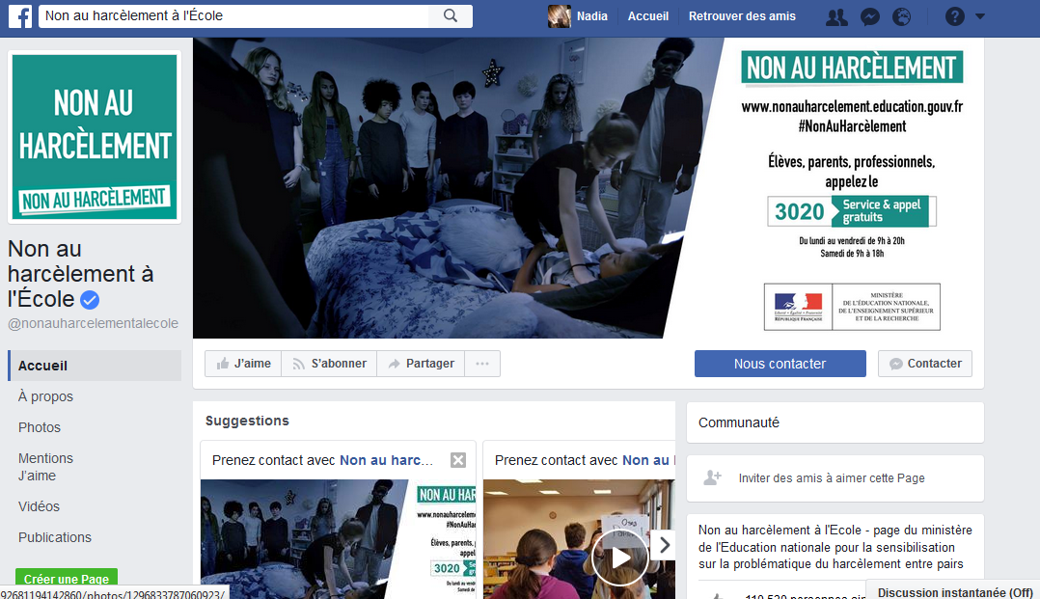

Slide 38


Slide 39


